Slide 1
Предлагаю вмести с ребенком сделать настольную игру. "Найди сказку" Распечатайте, наклейте на картон, разрежьте по линиям, перемешайте. Предложите ребенку одного из героя. Пусть малыш подберет только те картинки, которые из этой сказки. Увлекательно, познавательно, весело! Приятного Вам общения с вашем ребенком !!!
Подготовила воспитатель: Окушко Т.А.

Slide 2
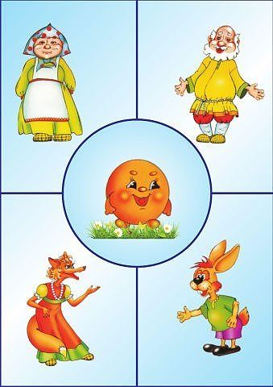
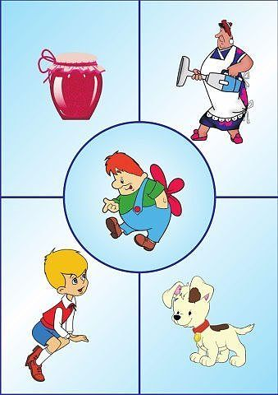
Сказка «Колобок»
Малыш и Карлсон

Slide 3
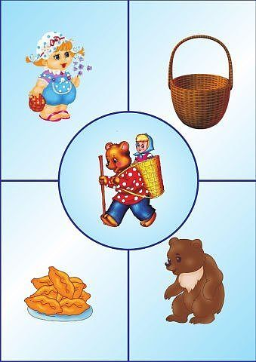
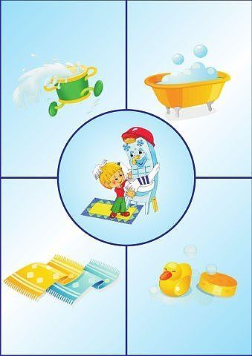
Маша и Медведь
Мойдодыр

Slide 4
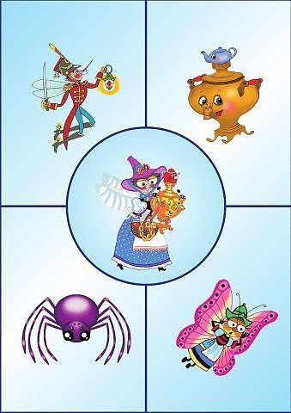
«Айболит»
«Муха цокотуха»

Slide 5
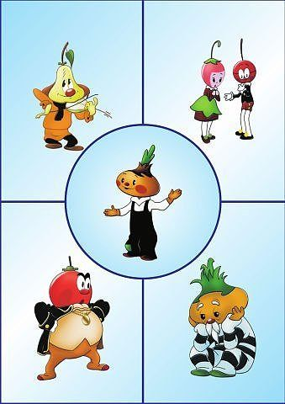
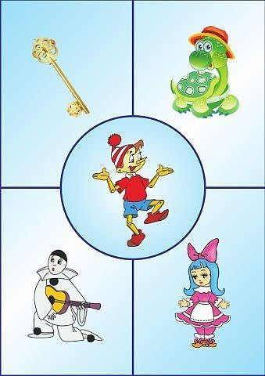
«Чиполлино»
«Буратино»

Slide 6
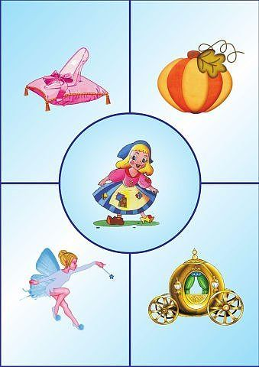
«Золушка»

